Slide 1
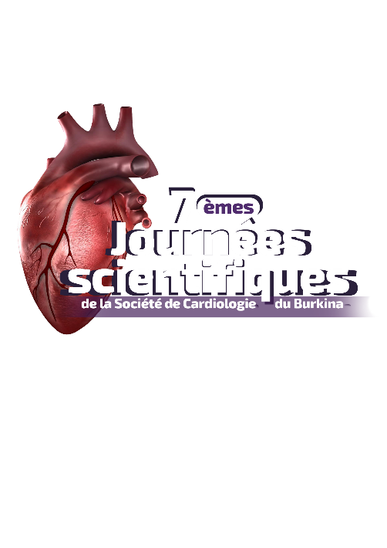
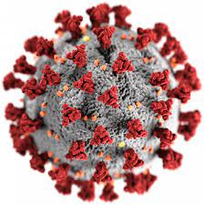
METHODES DE PREVENTION CONTRE LA COVID 19 EN MILIEU CARDIOLOGIQUE
Pr Ag MILLOGO Georges RC
7^{èmes} journées scientifiques de la Société de Cardiologie du Burkina Faso

Slide 2
PLAN
Introduction
I- Évaluation du risque et mesures générales de protection
II- Prévention en ambulatoire
III- Prévention en milieu hospitalier
IV- Service des urgences
V- Unité de soins intensifs
VI- Laboratoire de cathétérisme
VII- Laboratoire d'électrophysiologie .
VIII- ETO, pression positive continue et intubation orotrachéale
Conclusion

Slide 3
INTRODUCTION
L’infection au COVID-19 débutée le 17 novembre 2019 en Chine,
Rapidement devenue une pandémie
Les premiers cas du Burkina Faso ont été enregistrés le 09 mars 2020.
Le nombre de personnes infectées ne fait qu’augmenter: 1ère vague
SOCARB, impliquée dans la lutte contre la pandémie

Slide 4
I- Évaluation du risque et mesures générales de protection : Définition de CAS

Slide 5
I- Évaluation du risque et mesures générales de protection : Niveaux de protection
Niveaux de protection individuelle contre le SARS COV 2

Slide 6
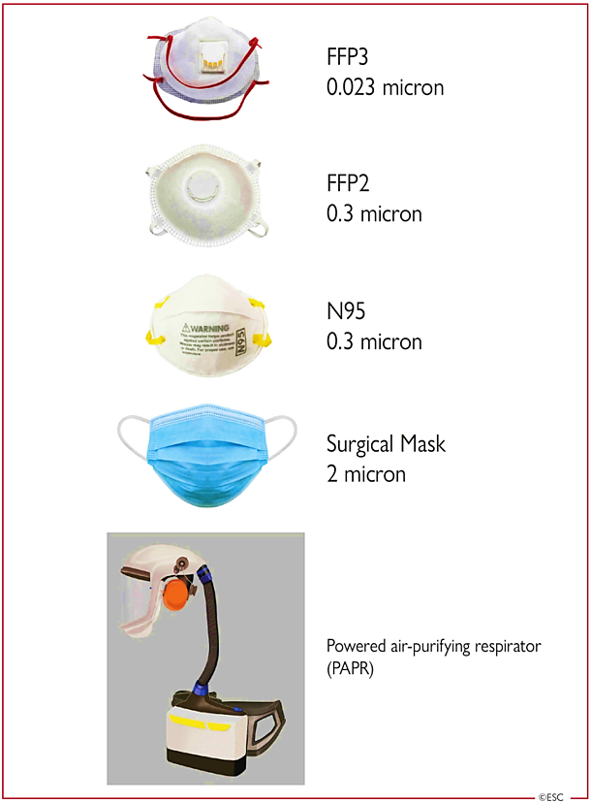
I- Évaluation du risque et mesures générales de protection : Niveaux de protection
Figure 01: Différents type de masque de protection

Slide 7
II- Prévention en ambulatoire
Dans la mesure du possible, il est conseillé de fournir un masque chirurgical à chaque patient en consultation externe et au personnel soignant;
L'établissement doit effectuer un triage pour évaluer le statut de risque du patient.
Cela permettra de distinguer deux types de patients: cas probables/suspects ou les cas non probables/suspects ou négatifs.
Les cas probables doivent être pris en charge dans un cadre ambulatoire consacré avec un niveau II de protection du personnel soignant, tandis que les seconds peuvent être pris en charge dans un autre cadre ambulatoire avec un niveau I de protection du personnel soignant.

Slide 8
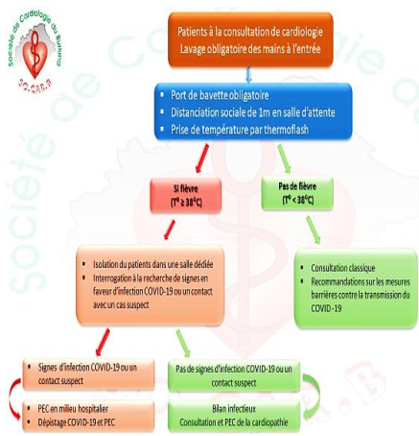
Organisation de la consultation de cardiologie durant la pandémie au COVID-19

Slide 9
III- Prévention en hospitalisation
Si possible, il est conseillé de fournir un masque chirurgical à chaque patient hospitalisé et au personnel soignant.
Les patients nouvellement admis dans un service de cardiologie doivent être considérés comme potentiellement infectés et doivent subir un test par écouvillonnage et être pris en charge dans l'intervalle avec des protections de niveau II ou III dans une zone consacrée du service.
Les cas confirmés doivent être pris en charge avec une protection de niveau II ou III si possible, dans des chambres individuelles avec dispositif de prévention de la transmission par voie aérienne et salle de bain privée.
La plupart des hôpitaux regrouperont cependant les patients confirmés COVID-19, car la capacité d'isolement individuel est insuffisante.

Slide 10
III- Prévention en hospitalisation
Il est fortement recommandé d'utiliser un matériel médical reservé (brassards de tension artérielle, des stéthoscopes et des thermomètres) pour les cas confirmés/probables/suspects de COVID-19.
Si ce n'est pas possible, le matériel doit être désinfecté conformément aux instructions locales.

Slide 11
III- Prévention en hospitalisation
III- Prévention en hospitalisation
Test/ écouvillonnage
Maintenir en isolement
Positif
Négatif
Suspicion maintenue
Refaire un second test
Orientation vers service dédié
second test/ aspiration Naso-trachéale
TDM pulm

Slide 12
IV- Service des urgences
Il est conseillé de fournir un masque chirurgical à chaque patient des urgences.
La sécurité du personnel soignant dans les services d'urgence et les unités de soins intensifs est un défi majeur qui nécessite une formation détaillée et spécifique sur l'utilisation appropriée des Equipements de Protection Individuels (EPI).

Slide 13
IV- Service des urgences
Le triage COVID-19 doit être effectué et des zones dédiées doivent être identifiées pour gérer les cas non suspects séparement des cas suspects/probables.
Avant d'effectuer des consultations en urgences cardiologiques, il est conseillé de procéder à un rapide entretien téléphonique pour évaluer les symptômes suspects de COVID-19 et/ou les facteurs de risque de COVID-19 voire une radiographie/tomodensitométrie thoracique suspecte.

Slide 14
IV- Service des urgences
En cas de suspicion, si un avis cardiologique est urgent, sans possibilité de le reporter jusqu'au résultat de l'écouvillonnage, le patient doit être considéré comme positif pour au SARSCoV-2. Les mesures de protection maximales doivent être prises (protection de niveau II, III en cas d’interventions générant des aérosols).
Les autres cas d'urgence doivent être gérés avec une protection de niveau I.

Slide 15
V- Unité de soins intensifs
Les patients admis dans une unité de soins intensifs cardiologiques (USIC) étant dans un état critique et pouvant être assistés par ventilation artificielle, un seuil de protection élevé doit être appliqué aux patients présentant un COVID-19 confirmé/suspect ou pobable, avec une protection de niveau II ou III en cas d'interventions générant des aérosols.

Slide 16
V- Unité de soins intensifs
Il est recommandé pour chaque patient d’avoir sa propre chambre et les patients ne présentant pas de COVID-19 doivent être pris en charge avec une protection de niveau I par un personnel soignant spécialisé différent de celui qui s'occupe des patients positifs au COVID-19.

Slide 17
VI- Laboratoire de cathétérisme
Le personnel soignant doit connaître les techniques appropriées pour enfiler et retirer les EPI, y compris les protections oculaires.
Les directeurs des laboratoires de cathétérisme doivent s'assurer de la disponibilité d’un équipement adéquate, de son aprovisionement et de la formation à son utilisation.
Tous les patients entrant dans le laboratoire de cathétérisme (KT) devraient porter un masque chirurgical.

Slide 18
VI- Laboratoire de cathétérisme
VI-1 En cas d’Infarctus du myocarde avec sus-décalage du segment ST
Étant donné qu'il n'y a pas de temps à perdre pour attendre le résultat de l'écouvillonnage nasopharyngé, la procédure doit être effectuée dans un laboratoire de KT reservé aux cas COVID-19, s'il est disponible, les patients devant être triés suivant la définition de cas.
Dans les régions où les taux de transmission communautaire sont élevés, il est raisonnable de considérer tous les patients comme potentiellement positifs pour le SRAS-CoV-2 et de protéger le personnel soignant en conséquence.
La fibrinolyse peut être considérée comme une option pour le patient avec COVID-19 et STEMI relativement stable

Slide 19
VI- Laboratoire de cathétérisme
VI-2 Infarctus du myocarde sans élévation du segment ST -
Les SCA ST- à très haut risque : suivre les mêmes procédures que SCA ST+
Les autres doivent bénéficié d’un écouvillonnage nasopharyngé immédiatement après leur admission.
En attendant le résultat de l'écouvillonnage, isoler les patients dans une zone prévue et surveillée en raison de la prévalence de patients asymptomatiques afin de réduire le risque de propagation intrahospitalière de l'infection.
En présence de deux résultats négatifs dans les 48 heures et en l'absence de symptômes suspects d'infection virale, une coronarographie et une éventuelle angioplastie percutanée (PCI) peuvent être réalisées dans un laboratoire de KT réservé aux patients séronégatifs.

Slide 20
VI- Laboratoire de cathétérisme
VI-2 Infarctus du myocarde sans élévation du segment ST -
Patients dont le test de dépistage du SRAS-CoV-2 est positif:
Si approche invasive est indiquée => intervention dans un laboratoire de KT reservé aux COVID-19, si disponible.
Le seuil d'intubation doit être abaissé chez les patients présentant un état respiratoire limite afin d'éviter une intubation urgente et la production d'aérosols dans le laboratoire de KT.
Certaines procédures habituellement réalisées dans les salles de cathétérismes (pose d'un cathéter de Swan-Ganz, péricardiocentèse, insertion d'un ballon de contre-pulsion intra-aortique) devraient être envisagées au chevet du patient.

Slide 21
VI- Laboratoire de cathétérisme
VI-2 Infarctus du myocarde sans élévation du segment ST -
Le personnel du laboratoire de KT doit être réduit au minimum et en cas d'instabilité hémodynamique du patient, doit porter un EPI de niveau II ou III, comprenant une blouse, des gants, des lunettes (ou des écrans) et un masque FFP2/FFP3.
Toute intubation, aspiration ou réanimation cardio-pulmonaire (RCP) peut entraîner une dispersion en aérosol des sécrétions respiratoires avec une probabilité accrue d'exposition du personnel. Pour cette raison, l'utilisation de systèmes respiratoires à épuration d'air propulsé (PAPR), s'ils sont disponibles est raisonnable.

Slide 22
VI- Laboratoire de cathétérisme
VI-2 Infarctus du myocarde sans élévation du segment ST -
En cas de ventilation manuelle pendant la RCP, un filtre à air à particules de haute efficacité peut être placé entre le tube et le masque à valve pour réduire le risque de dispersion des aérosols.
Comme la plupart des laboratoires de KT ne sont pas conçus pour l'isolement des infections par pression négative, un nettoyage et une désinfection doivent être effectués après chaque procédure.
Il convient de vérifier les temps de renouvellement de l'air de la salle de KT (minimum 15 échanges par heure, idéalement 30 échanges par heure).

Slide 23
VII- Laboratoire d'électrophysiologie.
La plupart des activités d'électrophysiologie (EP) sont nettement réduites ou suspendues dans les zones qui ont été gravement touchées par l'épidémie de COVID-19 au cours de la 1ère vague.
Une activité résiduelle d'EP a été maintenue pour certaines catégories de patients.

Slide 24
VII- Laboratoire d'électrophysiologie.
Les laboratoires d’EP exclusivement dédiés aux patients potentiellement infectés par le SRAS-CoV-2 sont rares dans la plupart des institutions mais doivent être exploités dans la mesure du possible.
Tous les patients présentant une indication clinique pour une procédure d’EP doivent subir un écouvillonnage nasopharyngé immédiatement après leur admission.
En cas d'instabilité hémodynamique avec possibilité de COVID-19, la procédure doit être réalisée avec des mesures de protection de niveau II.

Slide 25
VII- Laboratoire d'électrophysiologie.
Dans des conditions critiques telles que la syncope et le BAV, les patients doivent être immédiatement transférés au laboratoire d’EP et bénéficier de l'implantation d'un stimulateur cardiaque sous des mesures de protection de niveau II. Après l'intervention, ces patients doivent être transférés dans une zone COVID-19 jusqu'à ce que le dépistage d'une éventuelle infection par le SRAS-CoV-2 soit effectué.
En cas de deux résultats négatifs dans les 48 heures et en l'absence de symptômes suspects d'infection par le COVID-19, transférer la patient dans une zone pour patient non COVID 19.

Slide 26
VII- Laboratoire d'électrophysiologie.
Patients avec test de dépistage du SRAS-CoV-2 est positif :
En cas de stabilité hémodynamique, les procédures d'ablation doivent être différées et remplacées par des médicaments antiarythmiques par voie IV suivant l'indication de l'arythmie sous-jacente.
Le nombre d'opérateurs doit être limité à l'essentiel. Idéalement, un infirmier, un opérateur, un assistant à la console et un anesthésiste, lorsque cela est indiqué.

Slide 27
VII- Laboratoire d'électrophysiologie.
Les techniques d'implantation sont les mêmes mais préferez les dispositifs implantables qui disposent de la technologie de contrôle à distance.
Le nettoyage et la désinfection du laboratoire d'EP doivent être effectués après chaque procédure.

Slide 28
VIII- ETO, pression positive continue et intubation orotrachéale
La charge virale dans les voies respiratoires du patient positif au SARS-COV-2 étant probablement très élevée, le risque de contagion est très important pour les professionnels de santé qui effectuent une ventilation non invasive par PPC ou une ventilation invasive avec intubation orotrachéale.
Par conséquent, un haut niveau de vigilance est nécessaire pour éviter de contracter l'infection lors de la prise en charge de patients utilisant une assistance respiratoire, lors de l'intubation ou de l'insertion de la sonde d'échocardiographie transœsophagienne (ETO).

Slide 29
VIII- Echocardiographie transoesophagienne, pression positive continue et intubation orotrachéale Patients
Les patients devant bénéficier d’une ETO doivent être testés systématiquement.
En cas de résultats successifs négatifs dans les 48 heures et en l'absence de symptômes suspects d'infection par le COVID19, la procédure prévue peut être effectuée en utilisant les outils de protection standard.

Slide 30
VIII- Echocardiographie transoesophagienne, pression positive continue et intubation orotrachéale Patients
Chez les patients dont le test de dépistage du SRAS-CoV-2 est positif ou si statut est inconnu :
Une échographie focalisée au lit du malade (POCUS) peut être effectué afin d'éviter l'ETO et le risque d'infection associé pour le personnel soignant.
En cas de ventilation invasive et de PPC, une protection de niveau III doit être utilisée, alors que pour l'ETO, une protection de niveau II peut être suffisante.

Slide 31
CONCLUSION
La pandémie de la COVID 19, qui se prolonge dans la durée a modifié nos habitudes et nos pratiques.
Malgré les évolutions réalisées dans la prise en charge et l’introduction récente de la vaccination, les mesures barrières constituent le principal moyen de lutte contre la propagation de la maladie à coronavirus.

Slide 32
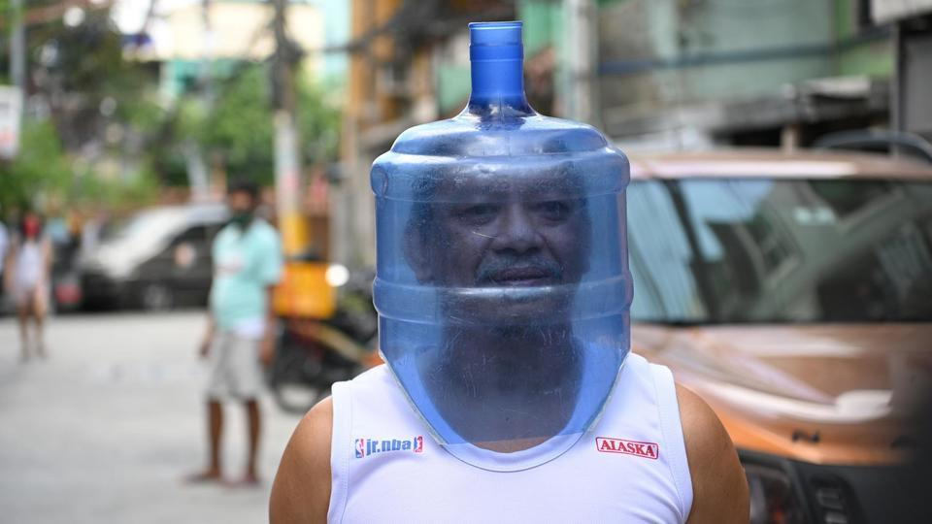
MERCI POUR VOTRE ATTENTION

